Slide 1


语文园地

Slide 2
交流平台
交流内容
名著都经得起我们反复阅读和咀嚼。如何评价名著中的人物，如何从描写人物语言、动作、神态的语句中感受人物的性格，如何多角度评价人物，是这次交流的主要内容。

Slide 3

交流展示
汤姆·索亚勇于探险、追求自由，敢于承认错误，同时也调皮捣蛋，历险归来还要吹吹牛。这个人物有血有肉，栩栩如生，给我留下了非常深刻的印象。

Slide 4

在《骑鹅旅行记》中，当狐狸斯密尔要吃大雁时，尼尔斯不顾一切地冲上去拽住斯密尔的尾巴，救了大雁。这里对尼尔斯的动作描写，让我们感受到他的善良与勇敢。

Slide 5

在人们眼里，鲁滨逊是一个不畏艰险、乐观向上、机智勇敢的英雄，其实他也是一个喜欢钱财的人，他曾经几次前往非洲进行奴隶贸易，想赚取更多的钱财。

Slide 6

词句段运用
读下面的例句，说说加点的部分有什么共同的特点。再从后面的词语中选择一两个，发挥想象，仿写句子。
村里的人排着队来到萨契尔法官家里，大家搂着那两个得救的孩子，和他们亲吻……到处都像下雨一般掉了满地的眼泪。
·······
·····

Slide 7
过了二十三，大家更忙，春节眨眼就要到了啊。
住方家大院的八儿，今天喜得快要发疯了。
·····
···
·····
··
盼望 饿 安静 喜欢 厚

Slide 8
我发现
加点的部分都运用了夸张的修辞手法。夸张，是指为了达到某种表达效果，对事物的形象、特征、作用、程度等方面故意夸大或缩小的修辞手法，其作用是能突出事物的本质特征，鲜明地表达作者的情感，引起读者的共鸣或联想。

Slide 9

我会说
盼望：奶奶盼你回来，眼睛都要望穿了。
饿：小明饿得前胸贴后背。
安静：教室里安静得连一根针掉在地上的声音都能听得见。

Slide 10
喜欢：爷爷特别喜欢小孙子，为博他一笑恨不得为他去摘天上的星星。
厚：这个小偷的脸皮比城墙还厚。

Slide 11
下面是不同译者笔下《汤姆·索亚历险记》中的句子，读一读，说说你更喜欢哪一个。
这天晚上的伟大场面是这个小镇从来没有见到过的。
想说话又说不出来——然后像流水似的涌出，到处都像下雨一般掉了满地的眼泪。
译者：张友松

Slide 12
这是这个小镇前所未有的最辉煌的一个夜晚。
满肚子的话想说又说不出，泪水如雨，洒了一地。
译者：俞东明、陈海庆

Slide 13
这是小镇经历过的最激动人心的一夜。
想说什么但什么也说不出来——一路出去时如下雨似的洒了满地的眼泪。
译者：成时

Slide 14
我更喜欢第一个，用“伟大”形容场面，说流泪像“流水”“下雨”，还掉得满地都是，特别夸张地表现出了人们的激动与喜悦之情。

Slide 15
我更喜欢第二个，语言简洁，读起来不拗口，“泪水如雨，洒了一地”一句生动明了。

Slide 16

我更喜欢第三个，语言口语化，就像我们平时说话一样，给人以亲切感。

Slide 17
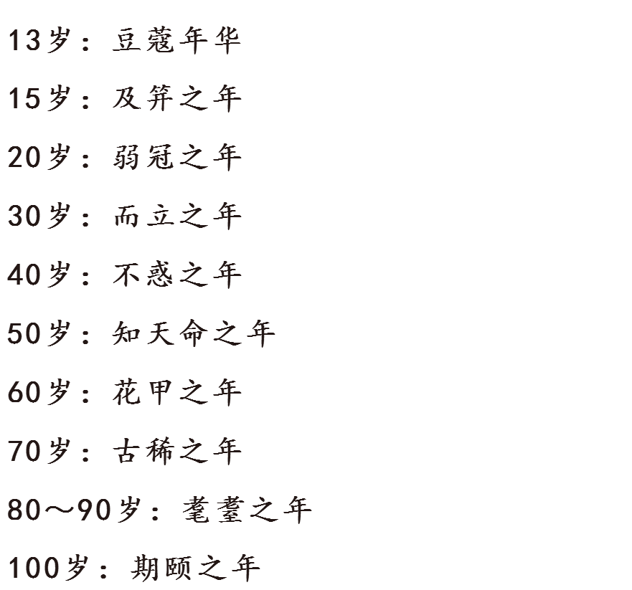
日积月累
kòu
jī
mào dié
yí

Slide 18
豆蔻年华：“豆蔻”也被称为“含胎花”，人们习惯称女孩子十三四岁的年纪为豆蔻年华，这个典故出自唐代诗人杜牧的一首著名的七言绝句《赠别》：“娉（pīnɡ）娉袅袅十三余，豆蔻梢头二月初。春风十里扬州路，卷上珠帘总不如。”

Slide 19
及笄之年：语出《礼记·内则》。古代女子满十五岁后会把头发绾起来，戴上簪子，因此称女子满十五岁为“及笄”。
弱冠之年：语出《礼纪·曲礼上》。古代男子年至二十便要在宗庙中行加冠的礼数，表示已成年。

Slide 20
而立之年：语出《论语·为政》“三十而立”，意思是一个人到了三十岁，应该人格自立、学识自立、事业自立。后为男性三十岁的代称。
不惑之年：语出《论语·为政》“四十而不惑”，形容人到中年能明辨是非而不受迷惑。后为男性四十岁的代称。

Slide 21
知天命之年：语出《论语·为政》“五十而知天命”，意思是说人在五十岁之后，知道谋事在人，成事在天，努力做事但不看重结果。
花甲之年：语出《唐诗纪事》。指六十岁。旧时用天干和地支相互配合作为纪年，六十年为一个花甲，亦称一个甲子。

Slide 22
古稀之年：语出杜甫的《曲江二首》：“酒债寻常行处有，人生七十古来稀。”稀，少。
耄耋之年：曹操《对酒歌》中有云：“耄耋皆得以寿终，恩泽广及草木昆虫。”
“耄耋”指人的高寿，大约是八九十岁。

Slide 23
期颐之年：语出《礼记·曲礼上》“百年曰期，颐”。期，需要；颐，供养。“期颐”的意思是人至百岁，饮食、居住等各方面都需要别人照料，故以“期颐”称之。

Slide 24
快乐读书吧
漫步世界名著花园
每一本名著都是独一无二的花朵，你触摸到它的那一刻，便是奇遇的开始。正如泰戈尔的诗句：“当我们漫步在阳光下，若能不期而遇，我想我会无限惊讶地停下步履。”

Slide 25
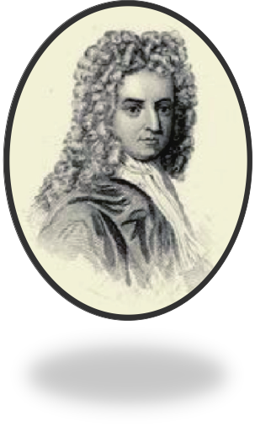
笛福（1660—1731），英国作家。代表作《鲁滨逊漂流记》反映了资产阶级上升时期要求个性自由，发挥个人才智的思想和勇于冒险的精神。笛福善于写个人在不利的环境中克服困难。

Slide 26
他笔下的主人公机智勇敢，充满活力，不信天命，相信“常识”。笛福尤其擅长描写环境，细节逼真，虚构的情景写得使人仿佛身临其境。

Slide 27
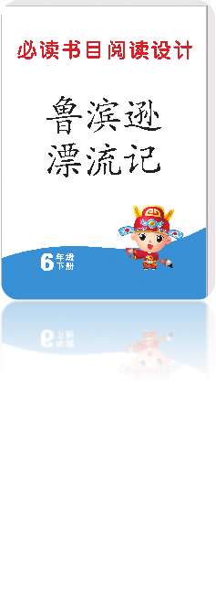
《鲁滨逊漂流记》叙述的是17世纪一个叫鲁滨逊的英国人，在航海中遇险，孤身一人流落荒岛的故事。为了战胜死亡，鲁滨逊依靠破船上剩下的一点生产和生活资料，同大自然展开了顽强的斗争。

Slide 28
凭着艰苦的劳动，他成功地在荒岛上建起了房舍，开垦了农田，建造了羊圈，使荒岛的面貌有了巨大的改变。经过28年的孤苦生活，他终于脱离荒岛，返回故乡。

Slide 29
原著节选
我早就发现，我现在这个地方不适宜于我居住，尤其是因为这是一片靠近海边的、近似沼泽地带的洼地；我认为这不利于我的健康，尤其是附近没有淡水。所以我决定去找片更有益于健康和方便的陆地。

Slide 30
我根据自身的处境考虑到几点，认为符合这几点就是对我适合的。首先，要有益于健康和有淡水，我刚才已经说过了；第二，要能遮蔽阳光的酷热；第三，要不受食肉动物的侵袭，不管是人，还是野兽；第四，要能看得见海，为的是万一有什么船只经过时，

Slide 31
我不至于失去脱险的机会，因为我始终不愿意放弃这个希望。
我到处寻找一个适合于这些条件的地方。在这个过程中，我找到了一小片平地，它在一座突起的小山的一侧。小山的正面朝着这片小平地，陡得像房子的围墙，所以没有什么东西可以从顶上向我扑下来。

Slide 32
赏析导读
阅读思考：鲁滨逊为什么要重新选择居住的地点？
原来的地方地势低、湿度大，不利于健康，而且附近没有淡水。

Slide 33
提取信息：鲁滨逊想要选择的住址必须符合以下四个条件：第一，___________
_______；第二，___________；第三，
_____________________；第四，______
______。（请概括回答）
有益于健康，
有淡水
能遮挡太阳
不受野人和野兽的侵袭
能看得
见海

Slide 34
评价人物：读画横线的句子，从中你可以看出鲁滨逊是个怎样的人？
鲁滨逊是个意志顽强，即使身处绝境也不会放弃希望的人。

Slide 35
情感态度：读完节选的片段，你觉得鲁滨逊身上最值得你学习的优点是什么？
从鲁滨逊的聪明、遇事爱动脑筋、具有顽强的意志等方面来说。

Slide 36

阅读书目 | 《骑鹅旅行记》 | 《汤姆·索亚历险记》 | 《爱丽丝漫游奇境》
阅读计划 | 第___至___周 全书共有___页 平均每周看___页 | 第___至___周 全书共有___页 平均每周看___页 | 第___至___周 全书共有___页 平均每周看___页

Slide 37

阅读策略 | 通读 快读一遍，弄清故事情节，有不懂之处先跳过。 标记 再读 再读一遍，难理解处慢读、品读，简单处速读或跳读。 摘抄 在笔记本上摘抄书中值得积累的词句并尝试背诵。 读后感 读完整本书后写一篇读后感，并与同学们交流分享。
用“____”画出精彩的句段。
用“ ”画出有疑问的句段。
用“ ”画出值得积累的词句。

Slide 38


Slide 39
